Slide 1












ПРЕДСТАВЛЯЮТ
E-FLOW

Slide 2

БУДУЩЕЕ МИРОВОЙ И РОССИЙСКОЙ ЭКОНОМИКИ
К 2100 ГОДУ

Slide 3
ПРОБЛЕМАТИКА БУДУЩЕГО В МИРОВОЙ ЭКОНОМИКЕ
Эволюция профессий
Необходимость быстрой адаптации
Доминирование транснациональных компаний
Цифровое лидерство
Переход к цифровой валюте

Slide 4
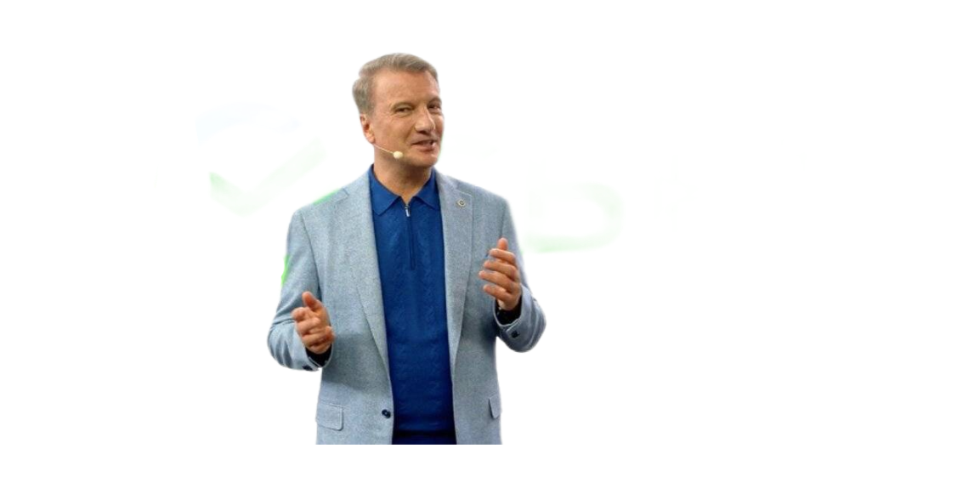
НЕМНОГО СТАТИСТИКИ
Технология искусственного интеллекта может дать рост ВВП РФ на 4,6% до 2030 года
(ПМЭФ 2024)
По прогнозу Global Sachs рост мирового ВВП - 7%
Процент кейсов на категорию «государственное управление»

Slide 5
ДОРОЖНАЯ КАРТА РАЗВИТИЯ МИРОВОЙ ЭКОНОМИКИ
Новая мировая экономическая модель и эра технологий
Эволюция трудового капитала
2030
2045
2060
2075
2100
Цифровая трансформация и "зеленая" экономика
Изменение роли государства на фоне цифровизации
Цифровое благополучие. Переход к устойчивому развитию

Slide 6
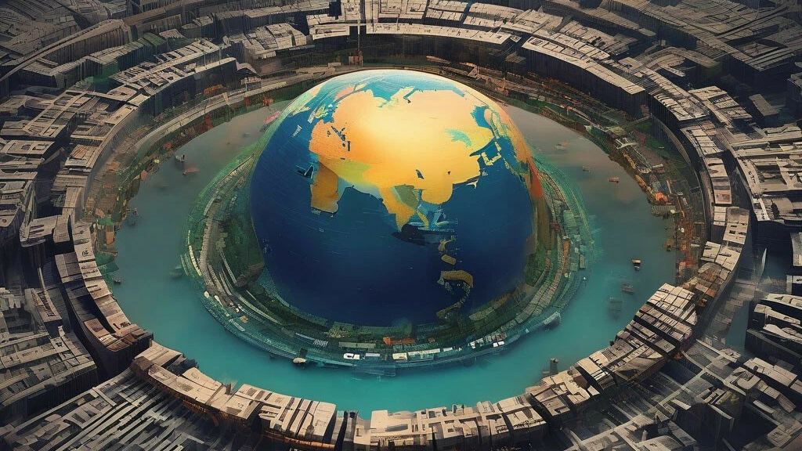
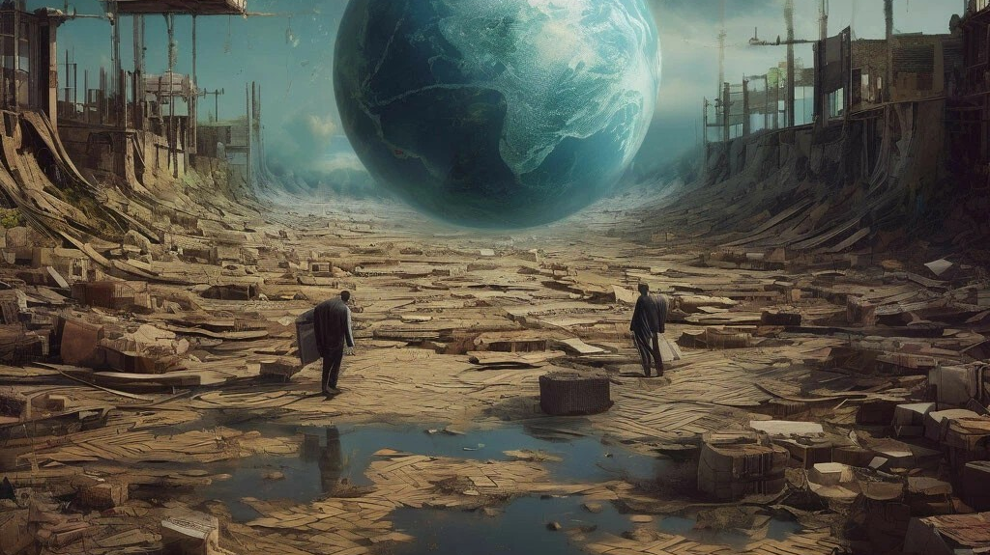



Slide 7
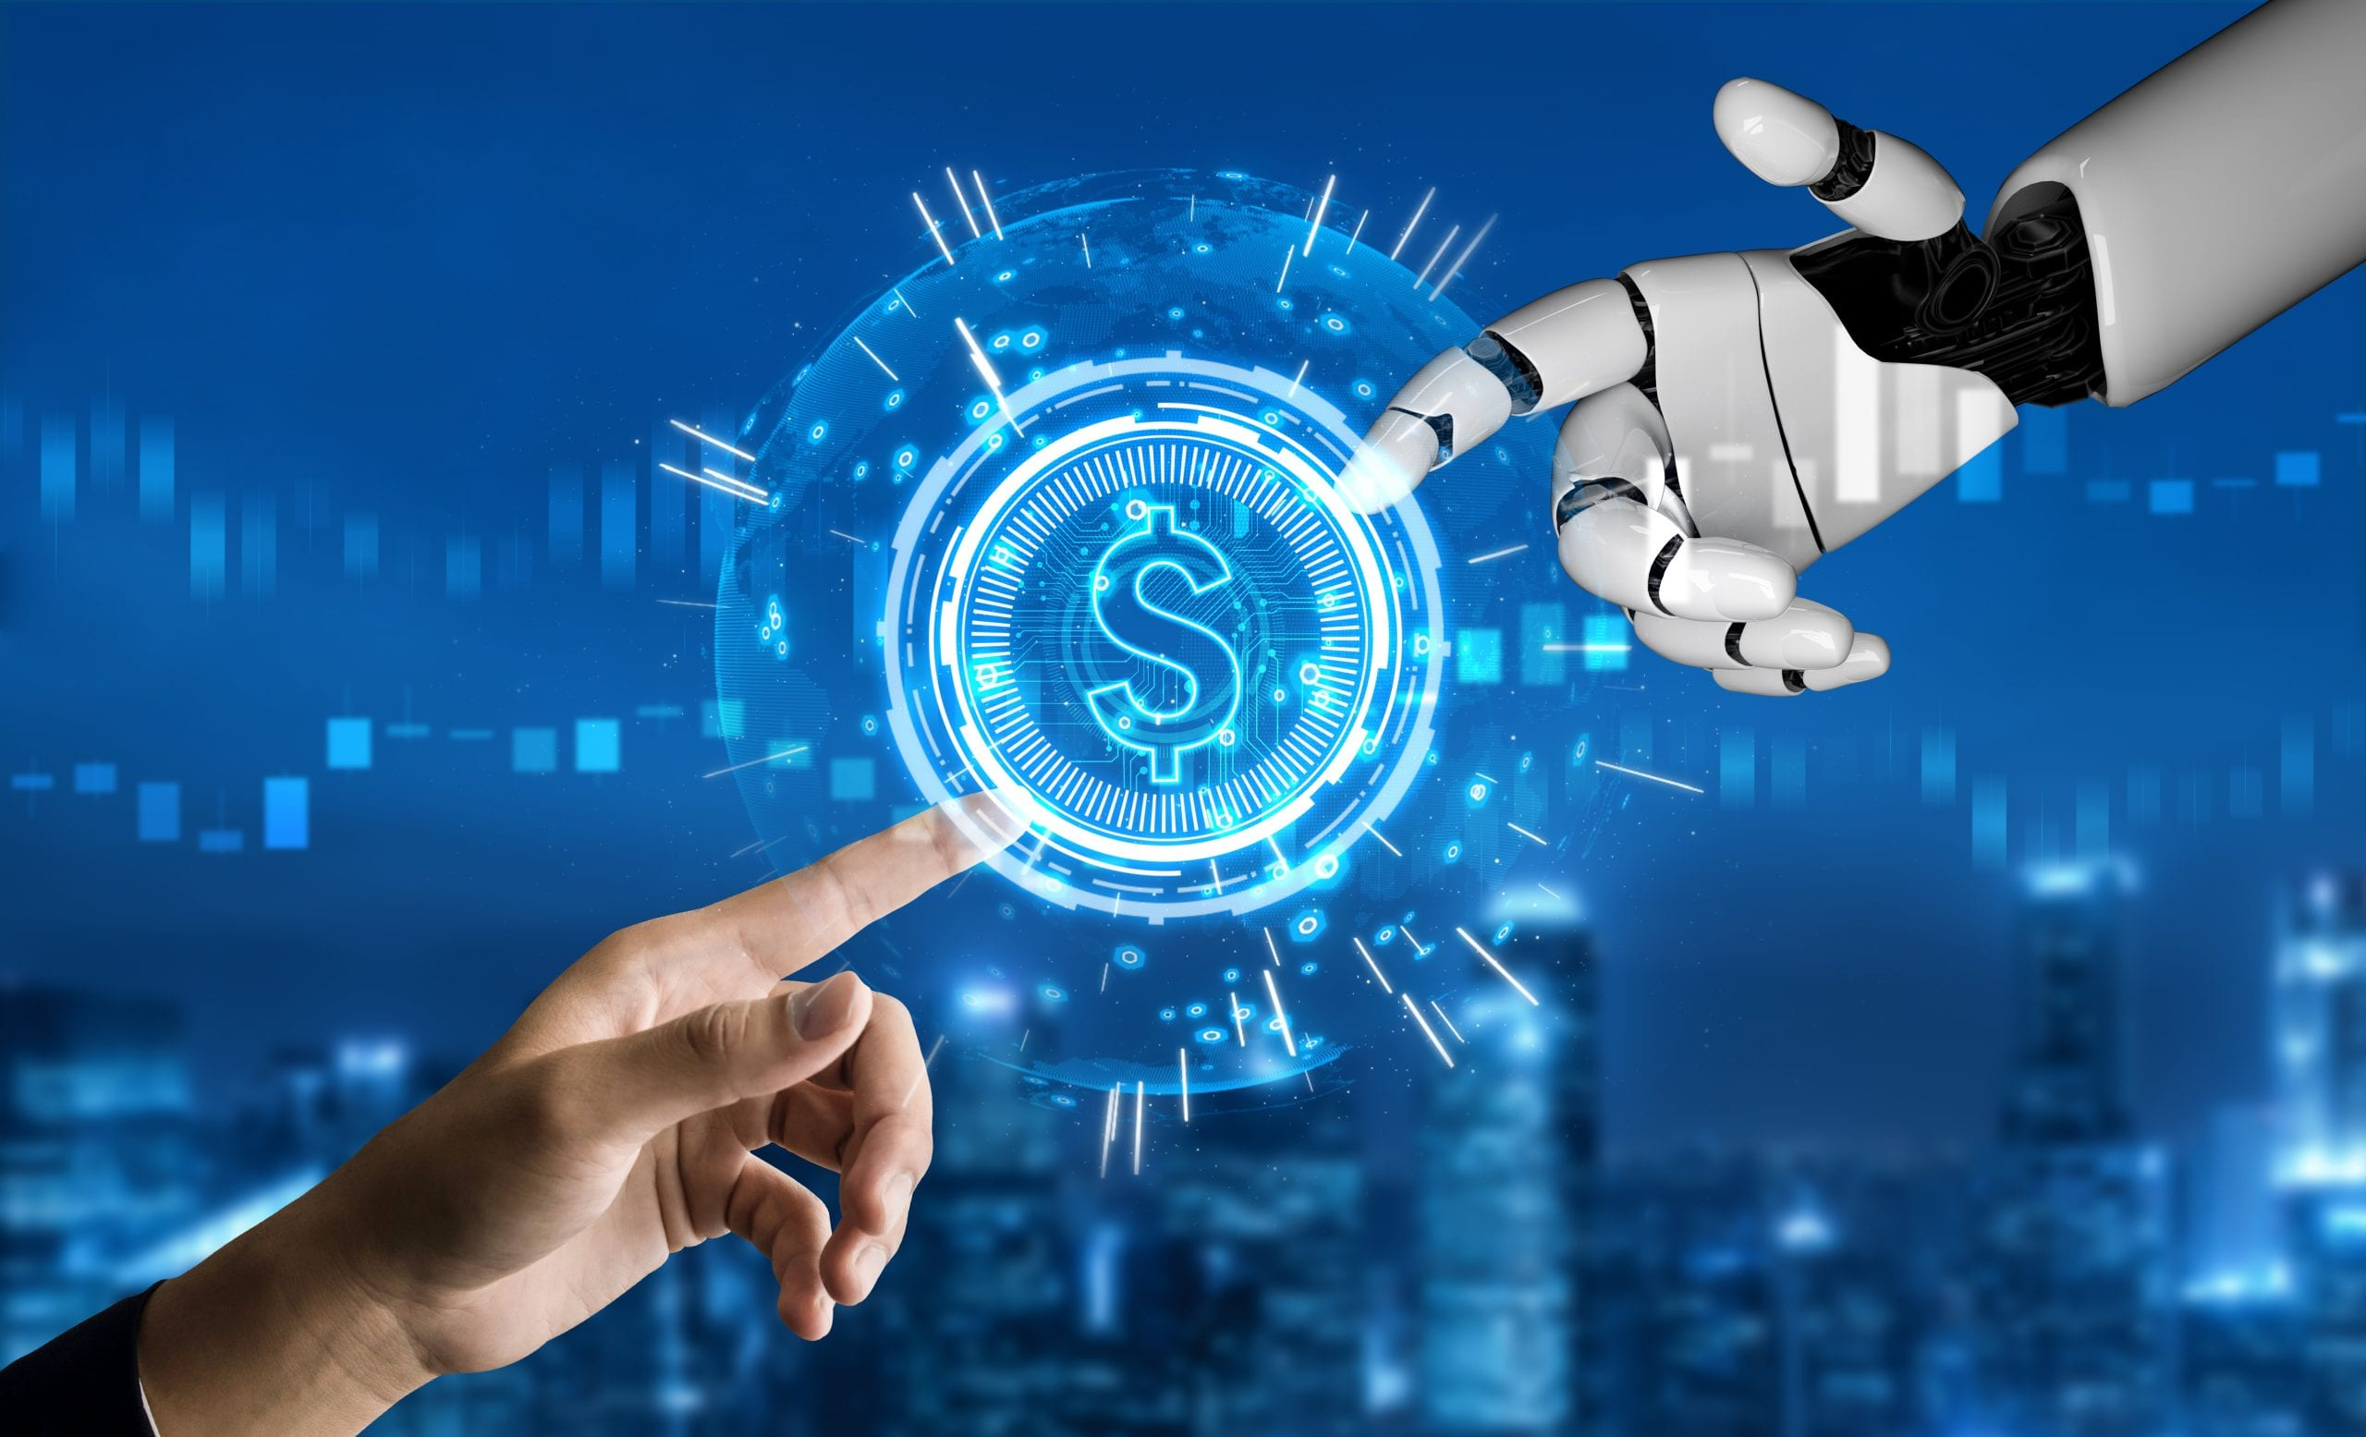
Os queremos!
Maita basa!
Best wishes!

